Slide 1
第4讲 爬虫与网站的博弈

Slide 2
对于网站，爬虫？ 害虫？
世界上没有一个网站，能做到完美地反爬虫
100%的反爬虫策略？不存在的。
爬虫：更多的是体力活，是个难易程度的问题。

Slide 3
反爬虫策略
页面希望能在用户面前正常展示，同时又不给爬虫机会，就必须要做到识别真人与机器人。
爬虫策略
可以无限逼近于真人，模拟浏览器操作

Slide 4
网站反爬后端策略
网页在后端拦截
User-Agent + Referer检测
账号及Cookie验证
验证码
IP限制频次
网站反爬前端策略
网页在前端显示需要浏览器配合
FONT-FACE拼凑式 ：猫眼电影里，对于票房数据，展示的并不是纯粹的数字。必须同时查询字符集，才能识别出数字
CSS, JS

Slide 5
一、 Robot 协议
二、 User-agent
三、 IP屏蔽
四、 用户登陆
五、模拟浏览器进行交互
六、验证码

Slide 6
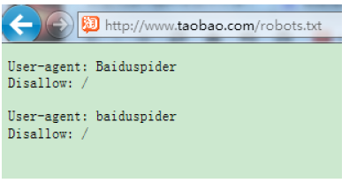
一、 Robot 协议
也称为爬虫协议、机器人协议等
全称是“网络爬虫排除标准”（Robots Exclusion Protocol）
网站通过Robots协议告诉搜索引擎哪些页面可以抓取，哪些页面不能抓取。
robots.txt文件是一个文本文件
Robots.txt 源于1994年的协议，对爬取过程进行限制
关于Robots.txt的说明
http://www.robotstxt.org/orig.html

Slide 7
Robots.txt 在网站虚拟根目录
当一个礼貌的爬虫访问一个站点时，
礼貌性 Be Polite
它会首先检查该站点根目录下是否存在robots.txt，
如果存在，搜索机器人就会按照该文件中的内容来确定访问的范围

Slide 8
爬虫工作过程
把URL地址中指定的网络资源从网络流中读取出来，保存到本地
python2.x Urllib2
python3.x 被修改为urllib.request
过滤
Re
bs4

Slide 9
import urllib2
response = urllib2.urlopen("http://www.baidu.com")
# 向指定url发送请求，返回值 = 服务器响应的类文件对象
或者
request = urllib2.Request("http://www.baidu.com") # 构造一个请求对象
response = urllib2.urlopen(request) # 返回值：服务器响应的类文件对象
html = response.read()
# 类文件对象的操作方法，如read()方法读取文件全部内容，返回字符串
code = response.getcode()
# 返回HTTP响应码
url = response.geturl()
# 返回实际数据的实际URL，防止重定向问题
info = response.info()
# 返回服务器响应的HTTP报头信息

Slide 10
urllib 是一个收集了多个涉及 URL 的模块的包：
urllib.request 打开和读取 URL
urllib.robotparser 用于解析 robots.txt 文件
它可以回答关于某个特定用户代理是否能在 Web 站点获取发布 robots.txt 文件的 URL 的问题。
https://docs.python.org/zh-cn/3/library/urllib.html

Slide 11
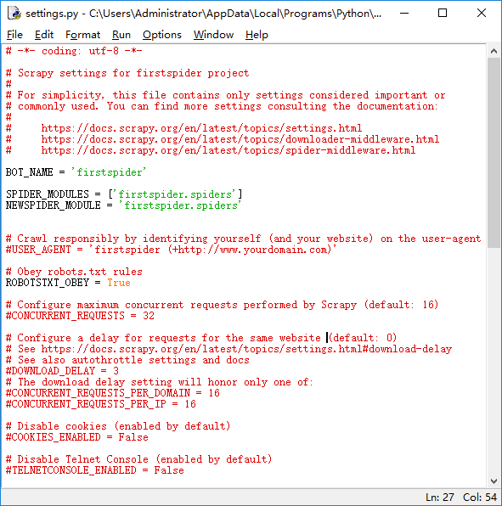

Slide 12
二、 User-agent
User Agent 用户代理
简称UA。
User-Agent是Http协议中的一部分，
属于头域的组成部分，
向访问网站提供访问者信息
所使用的浏览器类型、浏览器语言、浏览器插件
操作系统及版本、
CPU 类型、
浏览器渲染引擎
UA字符串在每次浏览器 HTTP 请求时发送到服务器！
通过这个标识，用户所访问的网站可以显示不同的排版从而为用户提供更好的体验或者进行信息统计
反爬虫

Slide 13
python解析user_agent的方法
from user_agents import parse
ua_string = 'Mozilla/5.0 (Windows NT 6.1; Win64; x64) AppleWebKit/537.36 (KHTML, like Gecko) Chrome/70.0.3538.110 Safari/537.36‘
user_agent = parse(ua_string) #解析成user_agent
bw = user_agent.browser.family #判断是什么浏览器
s = user_agent.os.family #判断是什么操作系统
juge_pc = user_agent.is_pc #判断是不是桌面系统
phone = user_agent.device.family
is_mobile：判断是不是手机
is_tablet：判断是不是平板
is_touch_capable：有没有触屏功能
is_bot：是不是搜索引擎的爬虫

Slide 14
网站：分析用户的User-agent，根据大全过滤未知的或者指定的
JavaClient1.6? 封IP
爬虫：篡改自己的User-agent，伪装浏览器

Slide 15
fake_useragent
python中应用于UA的拓展包
from fake_useragent import UserAgent
ua = UserAgent()
print(ua.random) #随机
print(ua.ie) #ie
print(ua.chrome) #Google
print(ua.firefox) #火狐
print(ua.safari) #苹果
print(ua.opera) #欧朋

Slide 16
运行结果
Mozilla/5.0 (Windows NT 6.4; WOW64) AppleWebKit/537.36 (KHTML, like Gecko) Chrome/41.0.2225.0 Safari/537.36
Mozilla/5.0 (compatible; MSIE 10.0; Windows NT 7.0; InfoPath.3; .NET CLR 3.1.40767; Trident/6.0; en-IN)
Mozilla/5.0 (Windows NT 6.1) AppleWebKit/537.36 (KHTML, like Gecko) Chrome/28.0.1468.0 Safari/537.36
Mozilla/5.0 (Windows NT 6.1; WOW64; rv:21.0) Gecko/20130330 Firefox/21.0
Mozilla/5.0 (Windows; U; Windows NT 6.0; en-US) AppleWebKit/533.20.25 (KHTML, like Gecko) Version/5.0.4
Safari/533.20.27
Opera/12.0(Windows NT 5.1;U;en)Presto/22.9.168 Version/12.00

Slide 17
# 请求地址url
url = "http://fanyi.youdao.com/translate?smartresult=dict&smartresult=rule"
# 请求头
request_headers = { 'Host':'fanyi.youdao.com', "User-Agent": "Mozilla/5.0 (X11; Linux x86_64) AppleWebKit/537.36 (KHTML, like Gecko) Chrome/63.0.3239.108 Safari/537.36",}
# 构造请求对象
Request req = urllib.request.Request(url, data=form_data, headers=request_headers)
# 发起请求
response = urllib.request.urlopen(req)
data = response.read().decode()

Slide 18
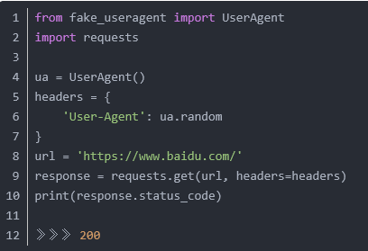
使用Requests 模块

Slide 19
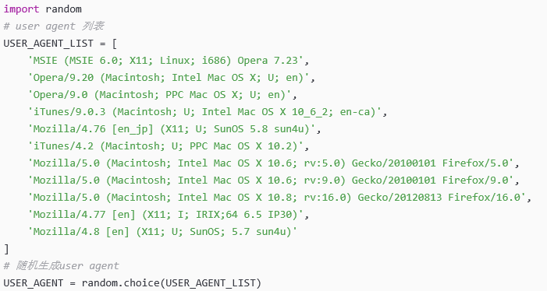
使用 scrapy
在settings.py中开启user agent

Slide 20
三、 IP屏蔽
网站方（日志分析）与爬虫博弈
网站：同一 IP 访问频繁 封
网站限制某些ip访问，仅允许指定ip地址访问
https://www.jianshu.com/p/a56eec683f66
PHP
爬虫：对策
多IP并行
增大爬取时间间隔
连接代理服务器
写了个IP代理池

Slide 21
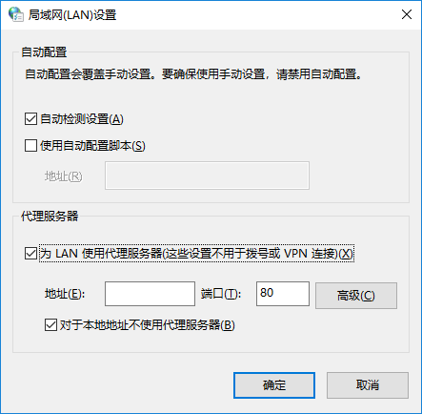
代理服务器
Proxy Server
其功能就是代理网络用户去取得网络信息。
形象的说：它是网络信息的中转站
翻墙
代理的分类：
正向代理：代理客户端获取数据。正向代理是为了保护客户端防止被追究责任。
反向代理：代理服务器提供数据。反向代理是为了保护服务器或负责负载均衡。
Internet选项—连接

Slide 22
使用urllib2中的ProxyHandler来设置使用代理服务器
服务器代理的基本使用步骤：
设置代理地址，
proxy = {"http" : "127.0.0.1"}
创建ProxyHandler，
proxy_handler = request.ProxyHandler(proxy)
创建opener，
opener = request.build_opener(proxy_handler)
安装opener，
request.install_opener(opener)
打开网页，
req = request.urlopen(url)

Slide 23
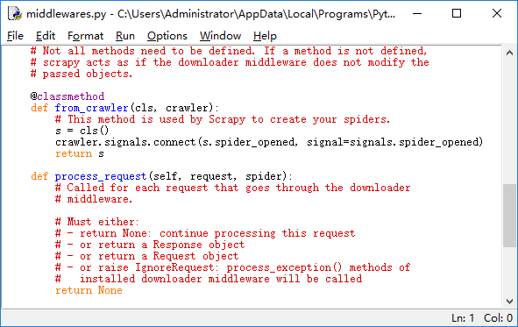
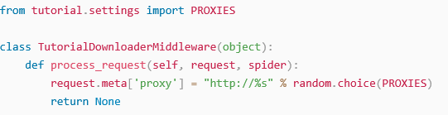
Scrapy middlewares.py
爬虫中间件
下载中间件

Slide 24
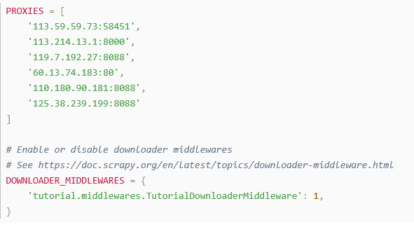
settings.py

Slide 25
爬虫代理池
在各大网站爬去免费代理ip
检查ip可用 可用存入数据库1和2
在数据库1中拿出少量代理ip存入数据库2（方便维护）
定时检查数据库1和数据库2的代理数量，以及是否可用
Notes:
NoSQL数据库SSDB，用于代理Redis
REmote DIctionary Server(Redis)
key-value存储系统
支持队列、hash、set、k-v对，支持T级别数据。
是做分布式爬虫很好中间存储工具。

Slide 26
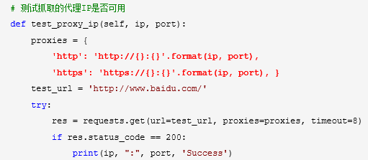
检查代理是否可用

Slide 27
四 、 用户登陆
工作过程
用户输入：用户名，口令
通过GET（POST)参数提交参数
参数名？ 参数值？
后台PHP 程序生成的网页，数据在后台数据库
登陆成功，带着Cookie继续访问其他网页

Slide 28
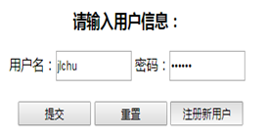
网站登陆网页
表单
action属性，action的值是表单处理程序的网络路径和程序名
method属性
用来定义服务器表单处理程序从表单中获得信息的方式
method的值（get、post，默认get）
get方法，将数据打包放置在环境变量QUERY_STRING中作为URL整体的一部分传递给服务器
POST方法，分离地传递数据给服务器表单处理程序，不需要设置QUERY_STRING环境变量，有更好的安全性，表单中数据的多少是任意的
文本框控件 输入用户名user，口令psw
submit 按钮构造URL
http://action属性.php?user=xxx psw=xxx

Slide 29
表单选择GET方式
直接构造URL，模拟交互过程
http://action属性.php?user=xxx psw=xxx
表单选择POST方式
http://action属性.php

Slide 30
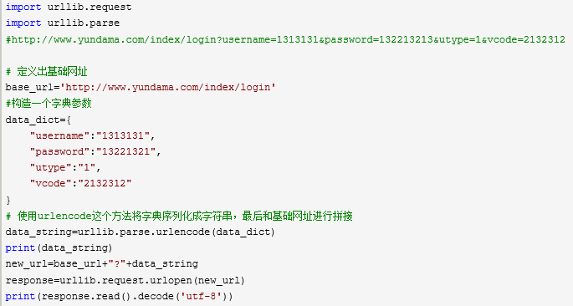
发送get请求
发送一个携带参数的get请求

Slide 31
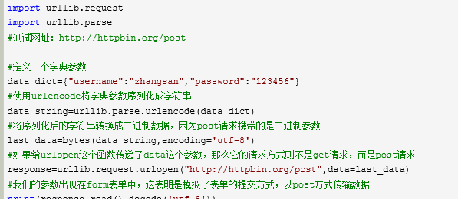
构造一个携带参数的POST请求

Slide 32
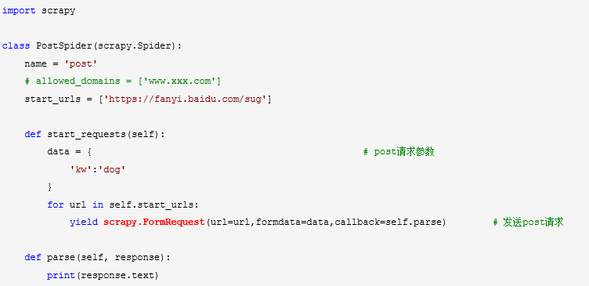
Scrapy发送post请求

Slide 33
分析post过程中隐藏的变量名？
方法
HTTP分析工具
HttpFox插件
模拟浏览器

Slide 34
Cookie
Cookie 小甜品，曲奇
小文本文件
服务器在HTTP响应头中发送给用户浏览器
维持客户端与服务器端的状态
保存在客户端的一个目录中
用于维护浏览器和服务器的会话
HTTP协议是无状态的

Slide 35
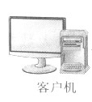
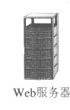

Slide 37


Slide 39
Cookie指的是当你浏览某网站时，网站存储在你电脑上的一个小文本文件，
伴随着用户请求和页面在 Web 服务器和浏览器之间传递。
http 请求带着Cookie
它记录了你的用户ID，密码、浏览过的网页、停留的时间等信息，
用于用户身份的辨别。
Cookie通常是以user@domain格式命名的，
user是你的本地用户名，
domain是所访问的网站的域名。

Slide 40
流程
第一个网页通过GET（POST) 提交用户名和口令
后台接受请求，生成cookie，发给用户
保存cookie到文件？
从文件中读取cookie并访问？
Cookie 有效期内 可以反复使用
用户带着Cookie继续访问其他网页

Slide 41
Cookiejar 模块
python2的时候用cookielib来进行cookie的相关操作，
Python3 cookielib 模块改名为 http.cookiejar
内置的http包里包含了cookie相关的一些模块，通过她们我们可以自动使用cookie
CookieJar
管理储存cookie，像传出的http请求添加cookie
cookie存储在内存中，CookieJar示例回收后cookie将自动消失
FileCookieJar
是CookieJar的子类
cookie保存在文件中
MozillaCookiejar
是FileCookieJar的子类
与Mozilla浏览器兼容
Notes:
python3 获取cookie解决方案
https://www.cnblogs.com/lizm166/p/10008634.html
爬虫基础系列requests——cookiejar
https://www.jianshu.com/p/136e736b0618

Slide 42
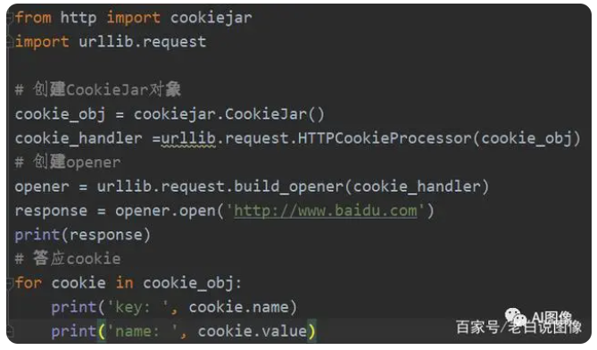
获取到的Cookie变量保存下来
Notes:
Python网络爬虫之Cookie技术
https://baijiahao.baidu.com/s?id=1663362753993161485&wfr=spider&for=pc

Slide 43
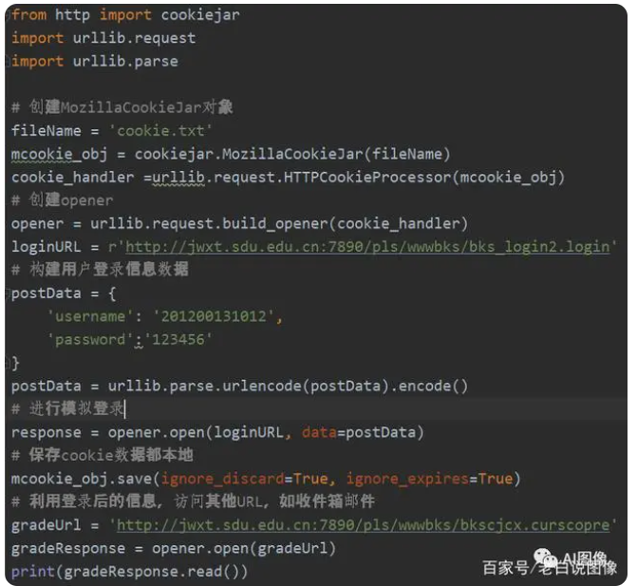
利用cookie模拟登录

Slide 44
分析post过程中隐藏的变量名？
方法
HTTP分析工具
HttpFox插件
模拟浏览器

Slide 45
五、模拟浏览器进行交互
交互
登陆录入：用户名，口令
键盘动作
鼠标动作
网站AJAX响应

Slide 46
5.1 爬虫神器：selenium
5.2 selenium模拟用户操作
5.3 模拟AJAX
5.4 应用实例
懒加载
Iframe
翻页
5.5 Scrapy +Selenium整合

Slide 47
5.1 爬虫神器：selenium
WEB自动化工具
用于Web应用程序测试
Selenium测试直接运行在浏览器中，就像真正的用户在操作一样。
测试与浏览器的兼容性
用程序模拟交互，测试JS代码
使用说明 | selenium中文网
www.selenium.org.cn
免费开源
支持多语言：C、 java、ruby、python、C#

Slide 48
下载 https://pypi.org/project/selenium/#files
Selenium3.141.0
安装步骤：
安装selenium
pip install selenium
安装webdriver

Slide 49
Selenium测试直接运行在浏览器中，就像真正的用户在操作一样
各种浏览器
包括无头浏览器
没有显示界面的浏览器
浏览器该有的功能特性都有。
PhantomJS
Phantom 幽灵 [ˈfæntəm]
一个基于js的webkit内核无头浏览器
它提供了一系列的JavaScript API

Slide 50
Webdriver
可以认为是浏览器的驱动器，
要驱动浏览器必须用到webdriver，
支持多种浏览器

Slide 51
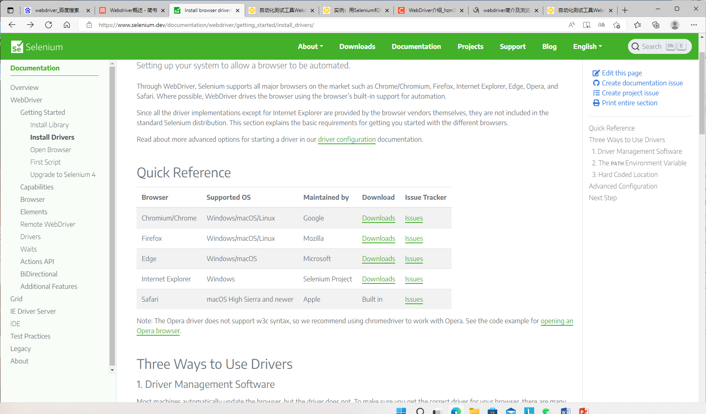

Slide 52
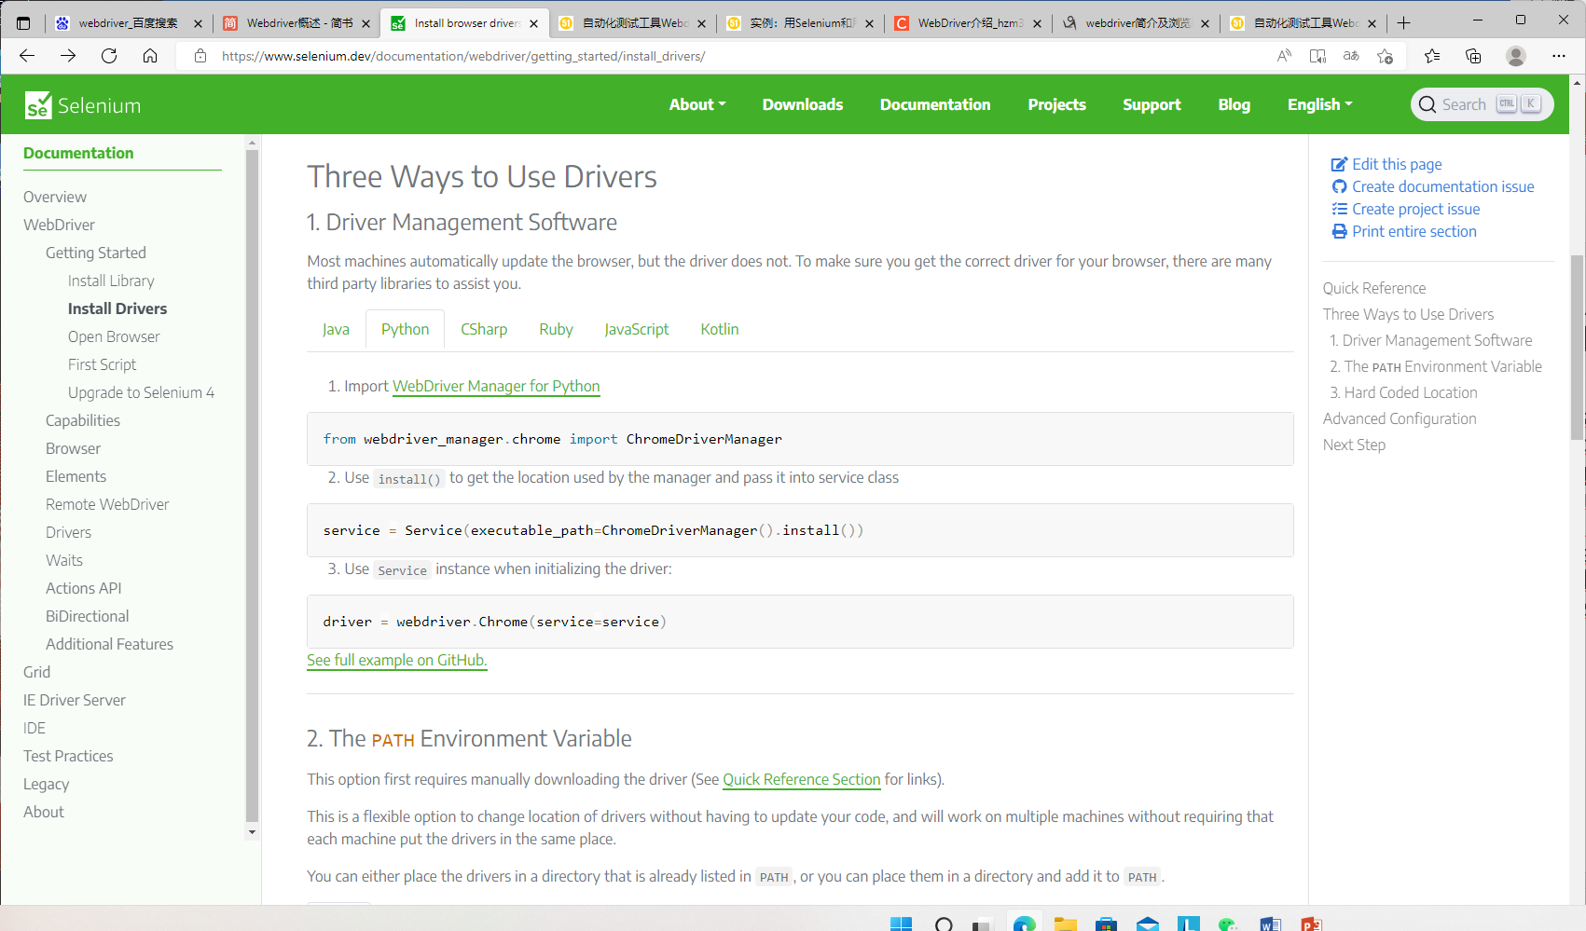

Slide 53
爬虫webdriver教程汇总
爬虫webdriver教程汇总_笼中小夜莺的博客-CSDN博客_webdriver
安装对应浏览器的webdriver
配置环境
找到python的IDLE，右键选择打开文件所在目录，将下载好的driver粘贴到该目录下即可

Slide 54
webdriver模板
from selenium import webdriver
#填写webdriver的保存目录
#driver = webdriver.Chrome('../chromedriver.exe')
browser = webdriver.Chrome()
#访问页面并获取网页html
#记得写完整的url 包括http和https
browser.get('https://www.taobao.com')
print(browser.page_source)
#browser.page_source是获取网页的全部html
browser.close()
Notes:
注意：Python文件名或者包名不要命名为selenium，会导致无法导入

Slide 55
5.2 selenium模拟用户操作
查找元素
Browser.find_element_by_name find_element_by_id find_element_by_xpath find_element_by_link_text find_element_by_partial_link_text find_element_by_tag_name find_element_by_class_name find_element_by_css_selector
通用方法
browser.find_element(By.ID,"q")
By.ID中的ID可以替换为其他几个
需要导入By模块
from selenium.webdriver.common.by import By

Slide 56
元素交互操作
from selenium.webdriver.common.keys import Keys # 键盘按键操作
import time
input_str = browser.find_element_by_id(“kw”) #元素
input_str.send_keys(“ipad”) #输入
time.sleep(1)
input_str.clear() #清空
input_str.send_keys("Macbook pro")
button = browser.find_element_by_css_selector(‘#su’)
button.click() #点击按钮
# 使用button.click()无效，改用.send_keys(Keys.ENTER)
time.sleep(3)
browser.close()

Slide 57
模拟登录
查找元素
模拟键盘录入
模拟鼠标点击
强制等待。使用time.sleep()
等待cookie到来

Slide 58
WebDriver操作cookie的方法
get_cookies()： 获得所有cookie信息。
get_cookie(name)： 返回字典的key为“name”的cookie信息。
add_cookie(cookie_dict) ： 添加cookie。
“cookie_dict”指字典对象，必须有name 和value 值。
delete_cookie(name,optionsString)：删除cookie信息。
“name”是要删除的cookie的名称，
“optionsString”是该cookie的选项，
目前支持的选项包括“路径”，“域”。
delete_all_cookies()： 删除所有cookie信息。

Slide 59
from selenium import webdriver
driver = webdriver.Chrome()
driver.get("https://www.baidu.com/")
cookie = driver.get_cookies()
print(cookie)

Slide 60
def getTaobaoCookies():
# get login taobao cookies
url = "https://www.taobao.com/"
brower.get("https://login.taobao.com/member/login.jhtml")
while True:
print("Please login in taobao.com!")
time.sleep(3)
# if login in successfully, url jump to www.taobao.com
while brower.current_url == url: 进入内页
tbCookies = brower.get_cookies()
brower.quit()
cookies = {}
for item in tbCookies:
cookies[item['name']] = item['value']
outputPath = open('taobaoCookies.pickle','wb')
pickle.dump(cookies,outputPath)
outputPath.close()
return cookies

Slide 61
使用cookie
删除所有cookie信
driver.delete_all_cookies()
在使用循环写入获取的cookie列表里面的每一项：
for cookie incookie_list:
driver.add_cookie(cookie)
然后刷新，即可发现登陆成功
driver.refresh()

Slide 62
5.3 模拟AJAX
AJAX: Asynchronous异步JavaScript+XML
传统的网页（不使用 AJAX）如果需要更新内容，必须重载整个网页页面
通过在后台与服务器进行少量数据交换，AJAX 可以使网页实现异步更新。
在不重新加载整个网页的情况下，对网页的某部分进行更新

Slide 63
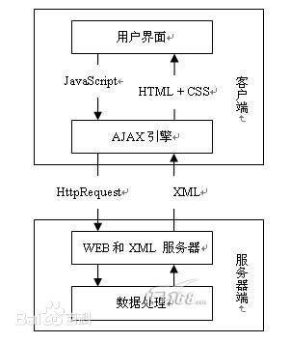
Ajax工作原理 ★
Ajax用来描述一组技术，它使浏览器可以为用户提供更为自然的浏览体验。
最重要的是，用户甚至不知道浏览器正在与服务器通信：Web站点看起来是即时响应的。
在Ajax之前，Web站点强制用户进入提交/等待/重新显示内容，用户的动作总是与服务器的“思考时间”同步。
Ajax提供与服务器异步通信的能力，从而使用户从请求/响应的循环中解脱出来。

Slide 64
用户动作触发Ajax
异步通信
加载某个元素
程序便不能确定何时某个元素完全加载出来了。
如果实际页面等待时间过长导致某个dom元素还没出来，但是你的代码直接使用了这个WebElement，那么就会抛出NullPointer的异常
所以 Selenium 提供了两种等待方式：
隐式等待、
显式等待。

Slide 65
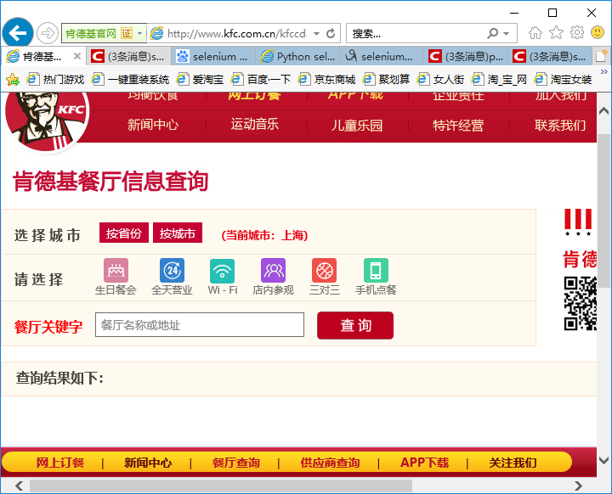
例子：python网络爬虫抓取ajax动态网页数据： 以抓取KFC门店地址为例
http://blog.csdn.net/guoweish/article/details/47339819
先打开KFC网站门店列表页面
http://www.kfc.com.cn/kfccda/storelist/index.aspx
换城市 URL没有变化，列表内容刷洗 说明是AJAX技术

Slide 66
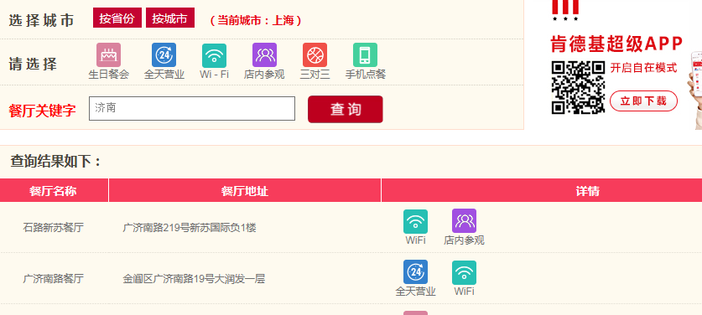

Slide 67
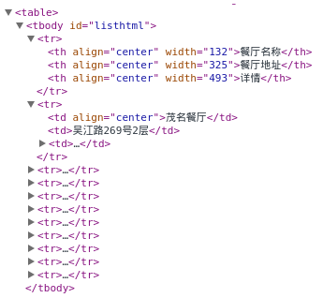
打开Chrome Developer Tools观察页面结构
谷歌浏览器（Chorme）自带的前端调试工具——Developer Tools.
F12
发现要的数据位于id='listhtml'的表里，门店地址数据位于第二个tr开始的行里

Slide 68
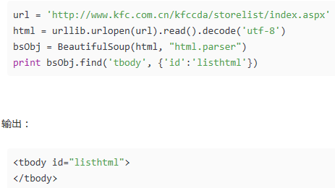
数据由ajax动态生成，抓取失败

Slide 69
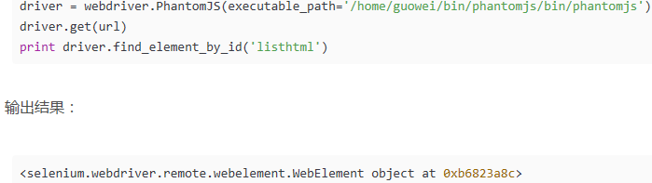
用selenium + PhantomJS抓取

Slide 70
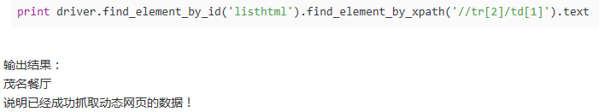
有抓取到对象，但不能确定是否是包含需要的数据，再分析网页结构

Slide 71
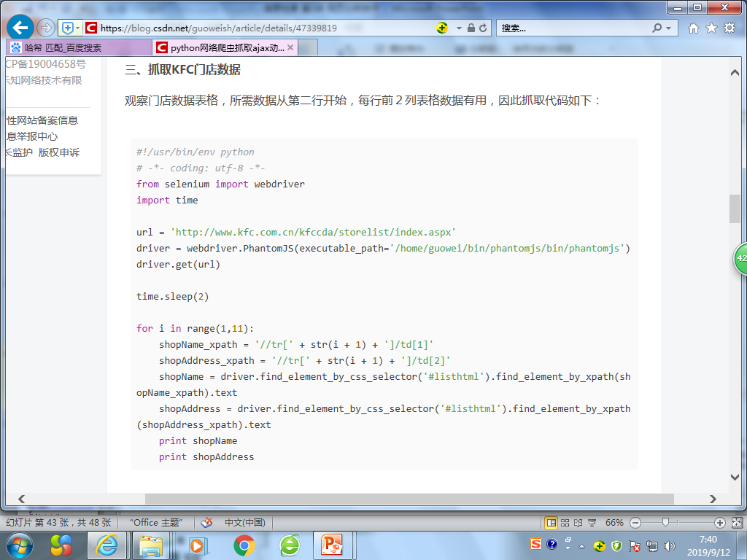

Slide 72
网站反爬后端策略
网页在后端拦截
User-Agent + Referer检测
账号及Cookie验证
验证码
IP限制频次
网站反爬前端策略
网页在前端显示不一致
懒加载
FONT-FACE拼凑式 ：猫眼电影里，对于票房数据，展示的并不是纯粹的数字。必须同时爬取字符集，才能识别出数字

Slide 73
5.4 应用实例 实例1：懒加载
网页—文本，链接各种对象
图片
很多优秀的插件，音频，视频，flash
为了避免页面一次性向服务器发送大量请求而造成页面阻塞，我们需要控制请求数量，按照我们需要的量去加载图片。
预加载
懒加载
延时加载，即当对象需要用到的时候再去加载
懒加载的优点
提高前端性能，按需加载图片减轻服务器负担，提高页面加载速度。

Slide 74
图片懒加载的原理
图片的加载是依赖于src路径，
src的值默认是正在加载中的GIF，而真正的图片路径是保存在暂存器中。
设置一个暂存器，把图片路劲放到暂存器中，
Src2属性，original属性
当需要这个图片加载显示时，
如何判断图片是否在可是区域？
我们可以利用元素的偏移高度，对比设备宽度加上滚动条高度来判断该元素是否处于可视区域中
鼠标滚动
事件驱动 JS 代码
把路径赋值给src，这样就能实现按需加载，也就是懒加载。
演示
懒加载的实现原理及一些实现方法
https://www.cnblogs.com/Raincost-Z/p/12167406.html

Slide 75
html5中的data-属性
https://www.w3school.com.cn/tags/att_global_data.asp
data-* 属性用于存储页面或应用程序的私有自定义数据。
data-* 属性赋予我们在所有 HTML 元素上嵌入自定义 data 属性的能力。
存储的（自定义）数据能够被页面的 JavaScript 中利用，以创建更好的用户体验
不进行 Ajax 调用或服务器端数据库查询

Slide 76
爬取懒加图片
简单方法：
寻找替代src属性的
data-属性，Src2属性，original属性数值
模拟浏览器方法
可以解决多种反爬虫

Slide 77
爬取懒加图片
简单方法：
寻找替代src属性的
data-属性，Src2属性，original属性数值
模拟浏览器方法
可以解决多种反爬虫

Slide 78
实例2 ：iframe
<iframe>，又叫浮动帧标记
是内嵌的网页元素
图片，网页
可以将一个html文件嵌入到另一个html文件中显示
Iframe 有什么好处，有什么坏处？国内还有哪些知名网站仍用Iframe，为什么？有哪些原来用的现在抛弃了？又是为什么？ - 知乎 (zhihu.com)
<html>
<body>
<iframe src="/i/eg_landscape.jpg"></iframe>
<p>一些老的浏览器不支持 iframe。</p>
<p>如果得不到支持，iframe 是不可见的。</p>
</body>
</html>

Slide 79
网易云音乐

Slide 80
Selenium 定位，切换 iframe

Slide 81
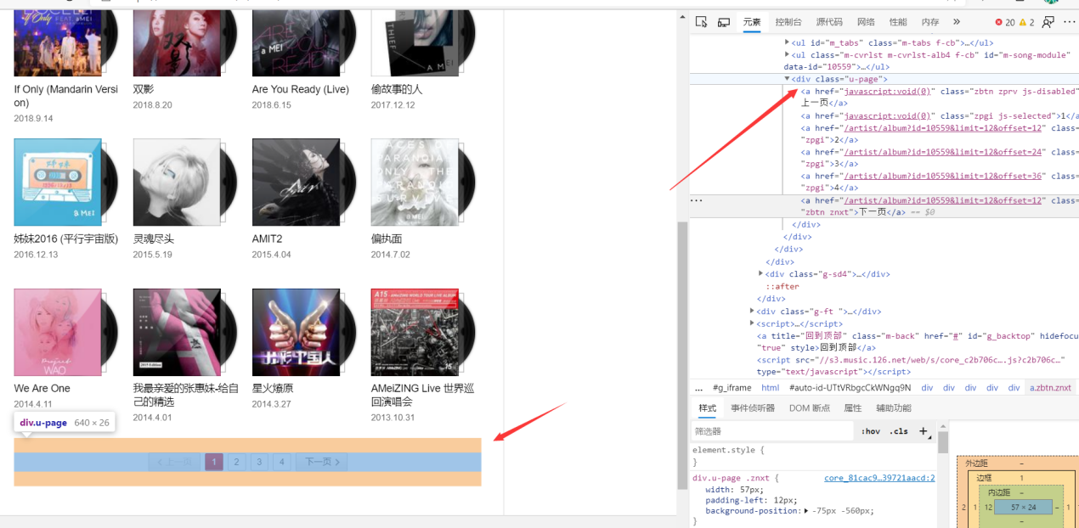
分页的问题

Slide 82
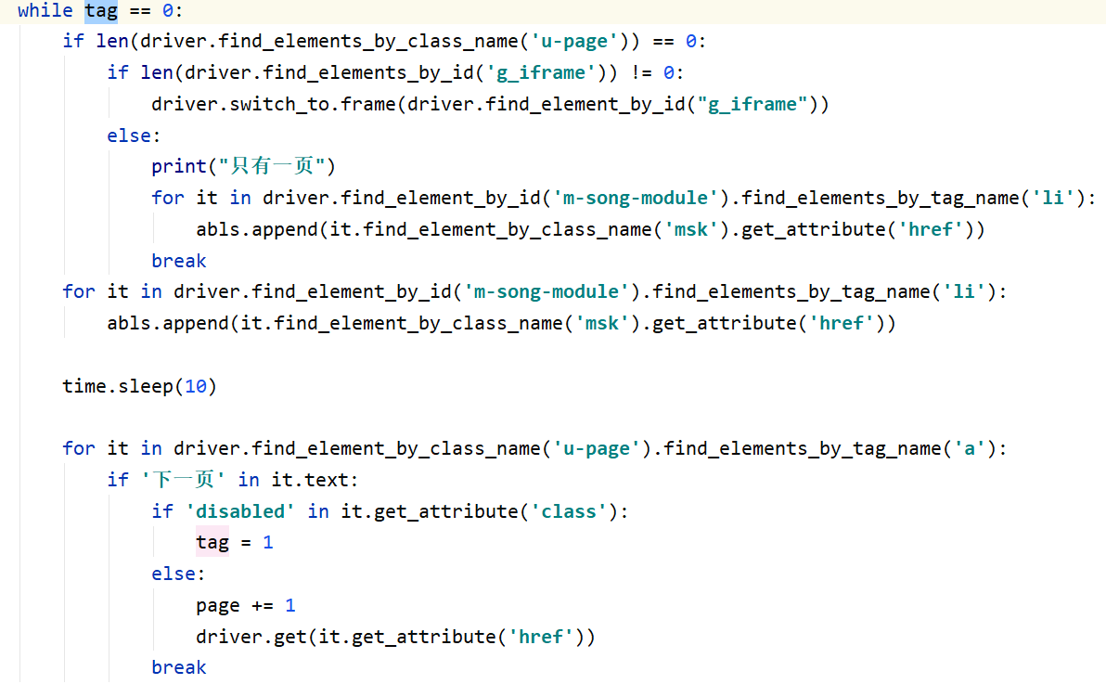

Slide 83
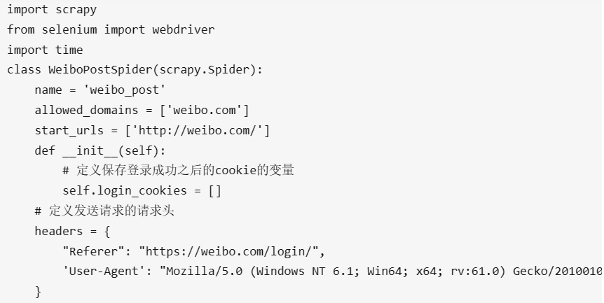
5.5 在 Scrapy 项目中整合 Selenium
成功安装Selenium、驱动及目标浏览器
setting中设置： ROBOTSTXT_OBEY=False
在spider爬虫主文件

Slide 84
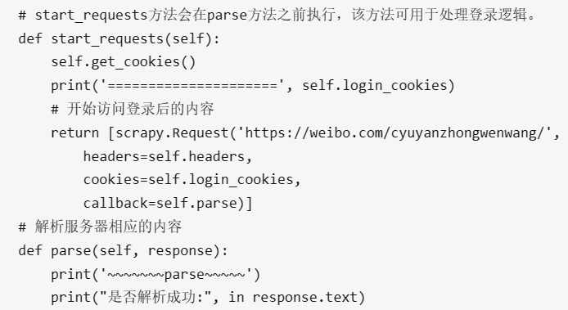

Slide 85
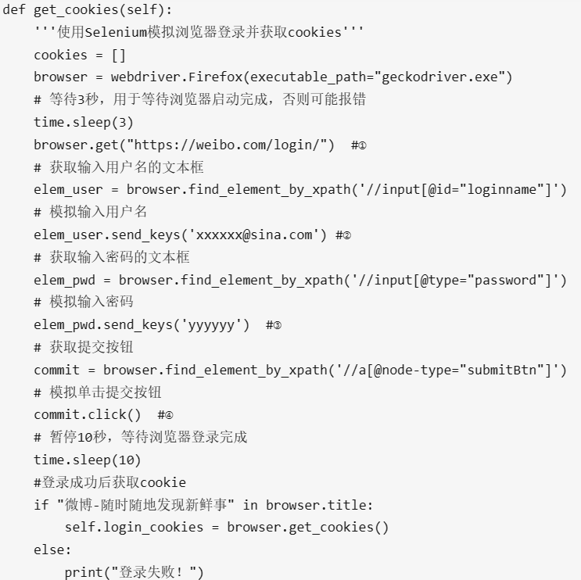
Notes:
Python Scrapy Selenium整合：启动浏览器并登陆 - 知乎 (zhihu.com)

Slide 86
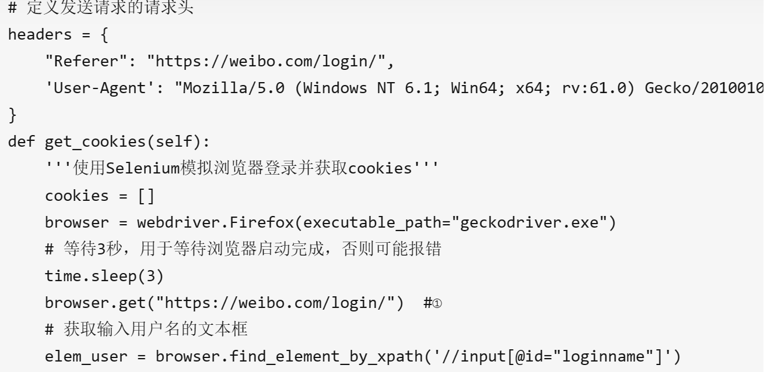

Slide 87
解决selenium + chromedriver被知乎反爬的问题_安科网 (ancii.com)

Slide 88
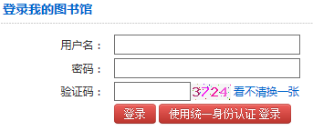
六、 验证码
交互内容不能提前预知
图像识别
6.1 获取图片
分析网页下载图片
屏幕截图
6.2 图片处理
6.3 获取图片中文字内容
OCR

Slide 89
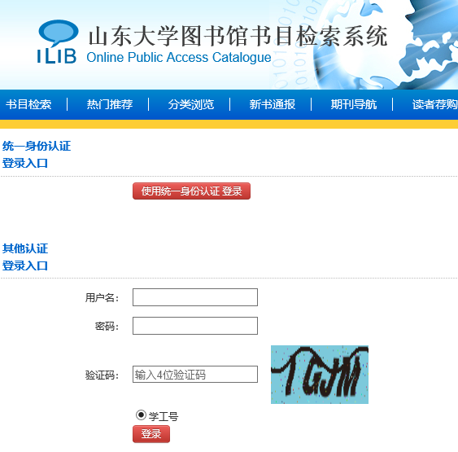
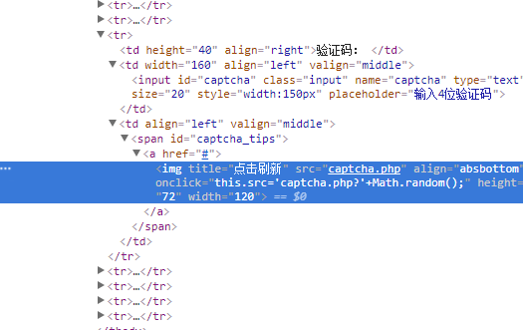
6.1 获取图片

Slide 90
屏幕截图
http://www.51testing.com/html/14/n-4461514.html
selenium截取截屏有四个方法
save_screenshot(filename)
get_screenshot_as_file
get_screenshot_as_png()
get_screenshot_as_base64()

Slide 91
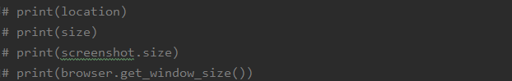
验证码定位
对原图像进行截取就可以得到只含有验证码的图片
定位到验证码的位置
验证码的坐标进行运算可以得到长宽

Slide 92
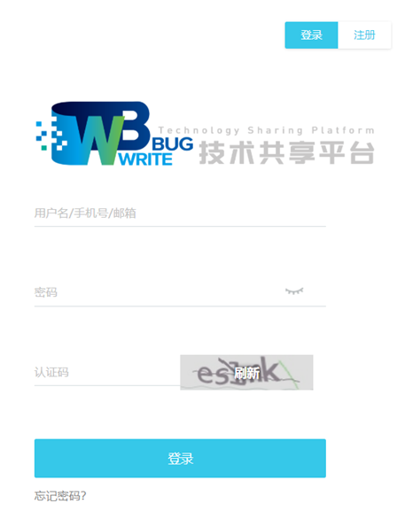
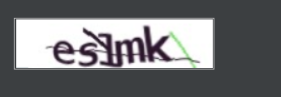

Slide 93
6.2 图片处理：Pillow与PIL模块
PIL(Python Imaging Library)
是Python一个强大方便的图像处理库
不过只支持到Python 2.7
Pillow是PIL的一个派生分支，
但如今已经发展成为比PIL本身更具活力的图像处理库。
https://pypi.org/project/Pillow/4.0.0/
pip install Pillow

Slide 94
from PIL import Image, ImageFilter
from time import sleep
# 打开一个jpg图像文件
im = Image.open('test.jpg')
w, h = im.size #
print('图片的宽:%s,和高:%s' % (w, h))
# 图片缩放
im.thumbnail((w // 2, h // 2))
w, h = im.size
print(w, h)
# 缩放之后的图片重新保存
im.save('thumbnail.jpg', 'jpeg')
# 其他功能：切片、旋转、滤镜、输出文字、调色板
# 模糊效果
im2 = im.filter(ImageFilter.BLUR)
im2.save('blur.jpg','jpeg')
#截屏
from PIL import ImageGrab
im = ImageGrab.grab()

Slide 95
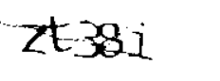
彩色图转换黑白图（二值化）
阈值法
大津法
现成的函数

Slide 96
6.3 OCR
Optical Character Recognition
光学字符识别
将图像中的文字转换成文本格式，供文字处理软件进一步编辑加工的技术
获取图片中文字内容

Slide 97
百度云OCR
注册一个百度云BCE账号
Https://cloud.baidu.com/doc/OCR/index.html
中文
百度OCR提供了更多的参数让你更灵活的处理图片，
自定义旋转，
返回可信度，
特定类型证件识别等等。

Slide 98
更多的OCR
微软Azure 图像识别：
https://azure.microsoft.com/zh-cn/services/cognitive-services/computer-vision/
有道智云文字识别：
http://aidemo.youdao.com/ocrdemo
阿里云图文识别：
https://www.aliyun.com/product/cdi/
腾讯OCR文字识别：
https://cloud.tencent.com/product/ocr-catalog

Slide 99
Tesseract模块
谷歌OCR开源项目的一个模块
在Python中导入这个模块即可将图片中的文字转换成文本。
简单
text = img_to_str(image_path, lang)
python3使用谷歌tesseract-ocr4.0实现图像/文字识别
https://blog.csdn.net/ITBigGod/article/details/86704946

Slide 100
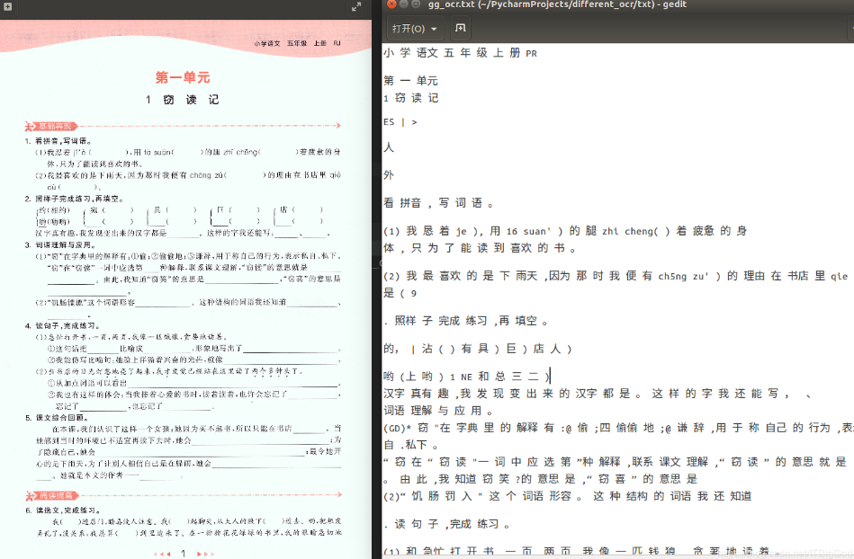

Slide 101
识别的结果并不稳定，有的时候并不能完全识别，可以用机器学习的方法来训练增加识别度
Tesseract-OCR的简单使用与训练
源码地址为：https://github.com/tesseract-ocr/tesseract；
EXE可执行文件地址：http://download.csdn.net/download/whatday/7740469；
需要构造有标注的数据集，越大越好
https://blog.csdn.net/zhengxiuchen86/article/details/81285331

Slide 102
Tesseract训练大体流程为：
安装jTessBoxEditor
-> 获取样本文件
-> Merge样本文件
–> 生成BOX文件
-> 定义字符配置文件
-> 字符矫正
-> 执行批处理文件
-> 将生成的traineddata放入tessdata中

Slide 103
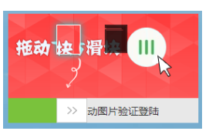
6.4 图片滑动验证码
淘宝滑动验证码研究
https://www.cnblogs.com/xcj26/p/5242758.html
Java爬虫
过程
1，判断验证码在什么时候出现。
Cookie 影响
HTML代码体现
2，验证码出现时，判断何时加载完成。
span的文字变为了 ‘请按住滑块，拖动到最右边’
Notes:
https://blog.csdn.net/u012067766/article/details/79793264

Slide 104
3，确定验证码的位置。
自动识别出鼠标拖拽轨迹的初始位置P＝(X₀,Y₀)和终点位置P'＝(X,Y)；
4，用鼠标模拟拖动验证码。
5，检验本次操作是否成功。

Slide 105
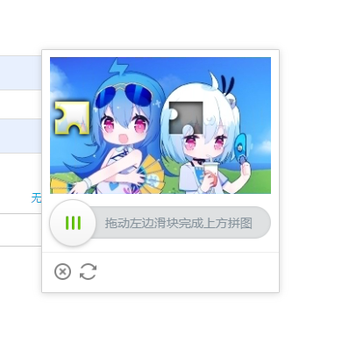
Bilibili登陆系统验证码破译
工具：selenium观察源码可知，
账号密码输入框可通过id确定，
登录按钮可以通过类名确定
完成上述步骤后，会弹出验证码
方法1：分析它的js加密方法，
通过大量抓包
分析找到它的返回参数，
直接自动生成需要的参数即可

Slide 106
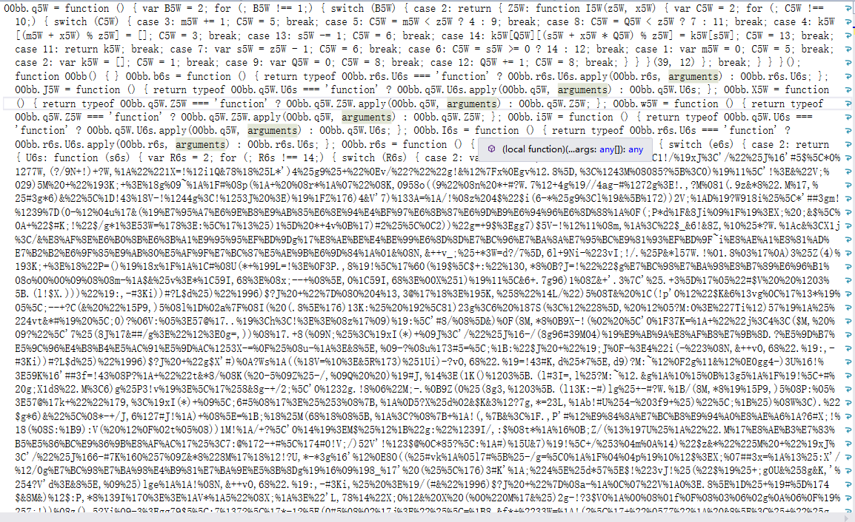

Slide 107
方法2：模拟用户拖动：缺口的位置
验证码图片不一样的，
缺口也不一样
源图片是剪开的，显示的完整图片是由源图片通过一定的排列方式重组得到的，就像是在玩拼图游戏
拼图的步骤就隐藏在源码的js文件里

Slide 108
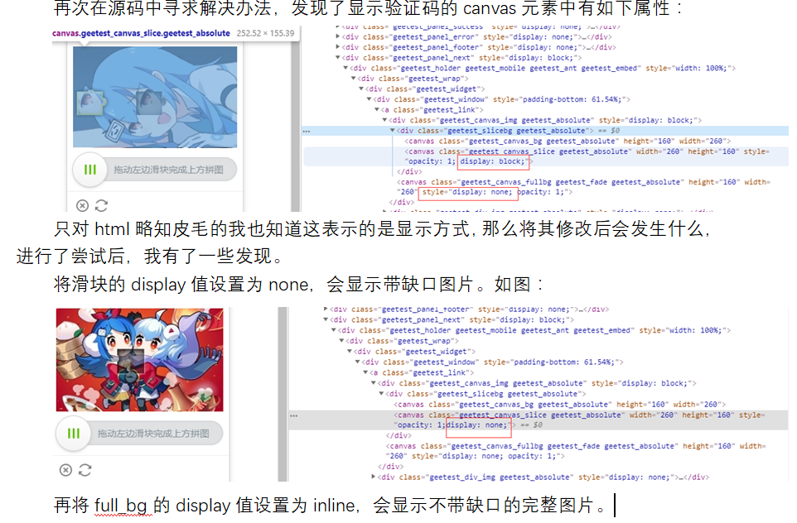

Slide 109
selenium中提供了运行js脚本的功能，可以利用js脚本来改变网页元素的属性值
#截取背景图片
slice = driver.find_element_by_class_name("geetest_canvas_slice")
js = "document.getElementsByClassName(\"geetest_canvas_slice\")[0].style.display=\"none\";"
driver.execute_script(js)
selenium中提供了截取窗口的函数，可以得到元素位置和尺寸的函数，
driver.switch_to.default_content()
screenshot = driver.get_screenshot_as_png()
screenshot = Image.open(BytesIO(screenshot))
screenshot.save("D:\\screen1.png")

Slide 110
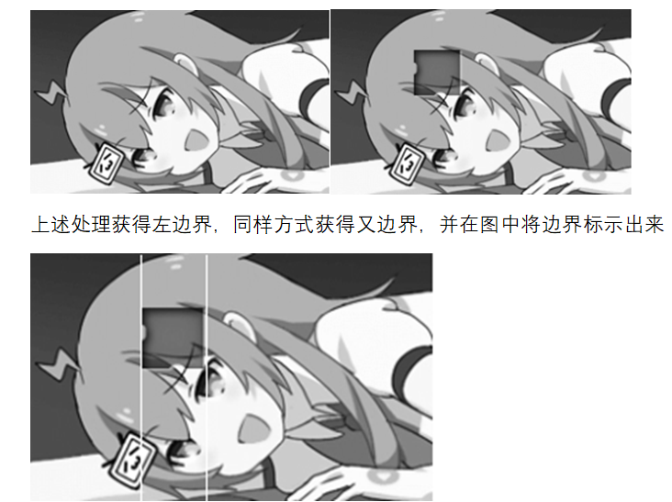
两幅图片只有在缺口处像素值是不一样的
缺口处只是图片的亮度不同。
解决方法：将图像转化为灰度图，在比较像素时只比较其灰度值

Slide 111
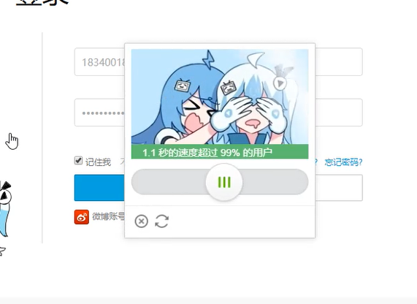
滑块的移动轨迹模拟的像人为的
匀速移动到目标位置，结果自然可想，被浏览器识别出是机器所为，把验证码给吞了，
引入随机数，且开始移动幅度较大，移动时还伴随着y轴的上下抖动，大幅度移动超过目标位置后，再以缓慢的速度返回，尽量模拟出是一个人在操作。

Slide 112


例子2：京东
其原始验证码图片就是带缺口的
不能通过修改页面源码获取到无缺口的图片，
除了原始图片以外，还可以获取到滑块的图片

Slide 113



将两张图片转化为灰度图，减少干扰
使用opencv-python提供的Canny算子进行边缘检测，进一步减少干扰
使用matchTemplate函数进行图像匹配。

Slide 114
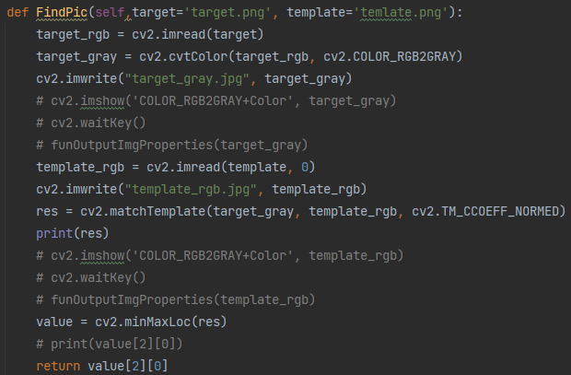
将图片转化为灰度图进行图片匹配

Slide 115
因为selenium是在后台完成滑块的移动，京东网页可以检测到光标并未移动，因此不会显示登录成功。
用PyAutoGUI来代替selenium完成滑块的拖拽
PyAutoGUI
是一个Python语言的键鼠自动化库，
PyAutoGUI允许Python脚本控制鼠标和键盘，以自动化与其他应用程序的交互。
更接近于人的行为。

Slide 116
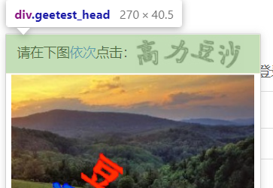
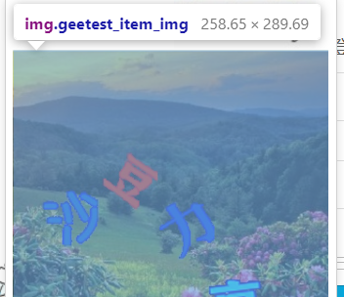
B站 ---点触验证码
点触验证码
要求的文字顺序在geet_head，
验证码图片在geetest_item_img,

Slide 117

拼接图片

Slide 118
B站 ---点触验证码
超级鹰验证码识别
智能图片分类及识别商家，
能够进行专业的验证码云端识别服务
使用
申请一个超级鹰账号并获取软件ID。
使用chaojiying.post_pic调用平台接口传入图片

Slide 119
根据超级鹰验证码平台提供的开发文档，
登录
传递图片参数
超级鹰平台以json的格式返回验证文字的坐标值
依次进行点选操作
注意： 如果点击的频率过快或太过均匀，哔哩哔哩就会检测到爬虫行为

Slide 120

极速漫画网站www.1kkk.com的登录界面

Slide 121

人脸识别失败
对极速漫画登录界面分析，每当选择换一组，就会加载新的图片，于是直接打开http://www.1kkk.com/image3.ashx网站，可以直接得到本次验证码的图片。并且每次访问都能得到不同的图片。
对该网站进行多次爬取，循环500次得到500张图片
切割每张图片的第一行，得到2000张小图
去除了重复之后只剩下558张图片，此时还存在图片相同但是方向不同的，手动调整

Slide 122
获取四个验证码图片的坐标，对网页截图后在相应位置切割得到四张验证码图片，
依次旋转九十度与数据库中的正确方向图片进行对比，得到旋转次数，

Slide 123


Slide 124
教你干掉12306验证码 - 简书
https://www.jianshu.com/p/1dff0ee6a450
脚本或人工对其图片进行爬虫遍历，
然后将所有的图片保存后与关键字进行对比并关联入库
分割验证码图像
丢进百度识图API函数
返回百度识图结果

Slide 125

FONT-FACE拼凑式
猫眼电影 实现：
https://blog.csdn.net/weixin_43582101/article/details/88377276
le/details/88377276

